Slide 1
JUDUL SKRIPSI
UNIVERSITAS
MUHAMMADIYAH JEMBER
PILLOW CREATIVE ID
3
3
sc
4
7
PILLOW CREATIVE STUDENT
NIM. 123456789
uj
Pembimbing I :
Pembimbing II :

Slide 2
tg
4
UNIVERSITAS
MUHAMMADIYAH JEMBER
PILLOW CREATIVE ID
7
3
Comparative Study of Artificial Intelligence (AI) Utilization in Digital Marketing Strategies Between Developed and Developing Countries : A Systematic Literature Review
BAB I
PENDAHULUAN
4
sc
Muhammad Umam Mubarok
2110411031
uj
7
Pembimbing I : Maheni Ika Sari, S.E.,MM
Pembimbing II : Yohanes Gunawan Wibowo, S.E.,MM
3

Slide 3
LATAR BELAKANG
3
jn
sc
UNIVERSITAS
MUHAMMADIYAH JEMBER
Muhammad Umam Mubarok
3
tg
PENDAHULUAN
4
7
sd
SEMINAR HASIL
BAB I PENDAHULUAN

Slide 4
3
3
UNIVERSITAS
MUHAMMADIYAH JEMBER
Uji Komprehensif
Muhammad Umam Mubarok
LATAR BELAKANG
jn
Dalam era globalisasi dan kemajuan teknologi saat ini Artificial Intelligence (AI) menjadi inovasi penting yang berdampak besar pada berbagai sektor, termasuk digital marketing. Di negara maju, pemanfaatan AI telah umum digunakan untuk personalisasi konten, analisis prediktif, dan otomatisasi kampanye pemasaran, berkat infrastruktur digital yang canggih dan sumber daya manusia yang mendukung.
sc
4
3
Keadaan tersebut berbandiing terbalik di negara berkembang, adopsi AI dalam strategi pemasaran masih berada pada tahap awal akibat keterbatasan infrastruktur, rendahnya literasi digital, dan biaya implementasi yang tinggi.
sd
7
SEMINAR HASIL
BAB I PENDAHULUAN
RUMUSAN MASALAH

Slide 5
3
3
UNIVERSITAS
MUHAMMADIYAH JEMBER
Uji Komprehensif
Muhammad Umam Mubarok
sc
RUMUSAN MASALAH

Slide 6
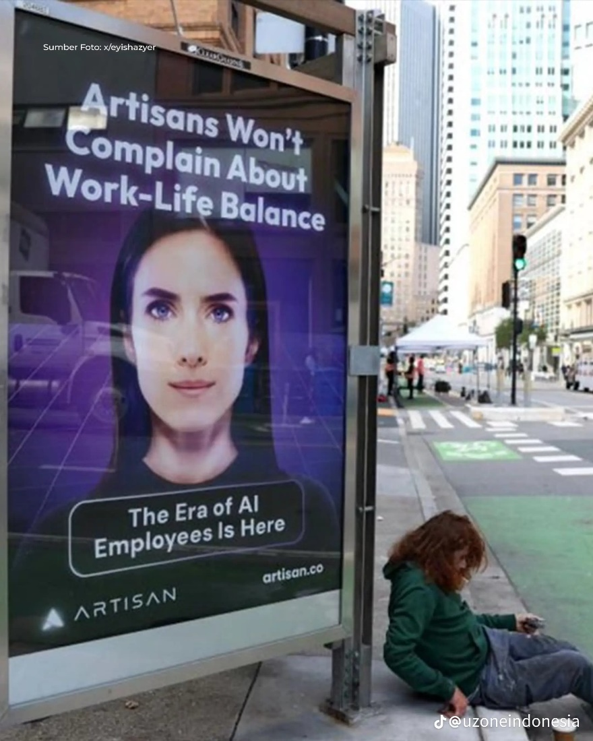
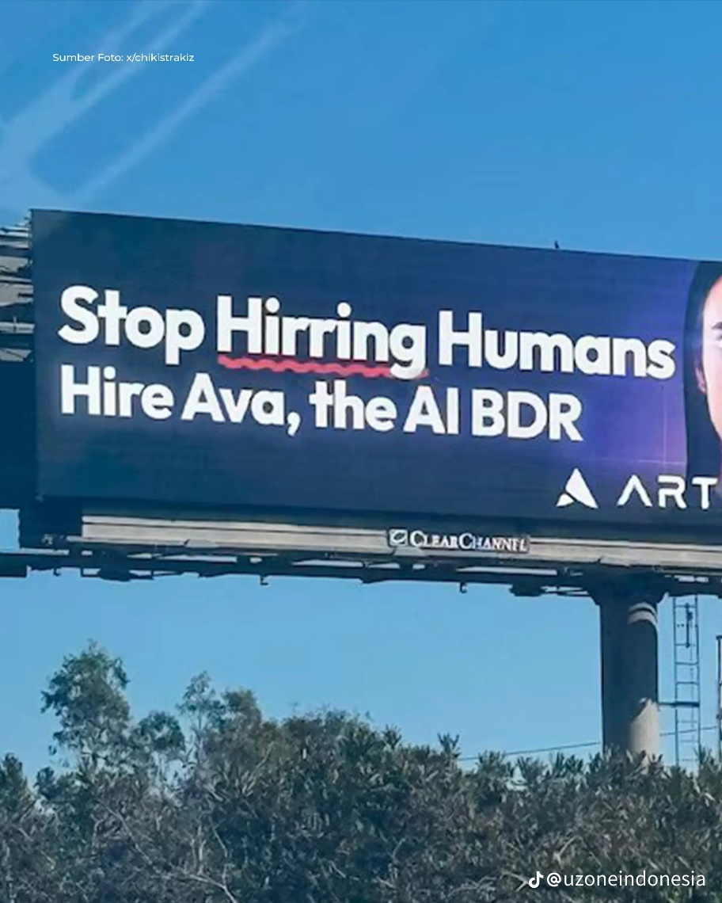
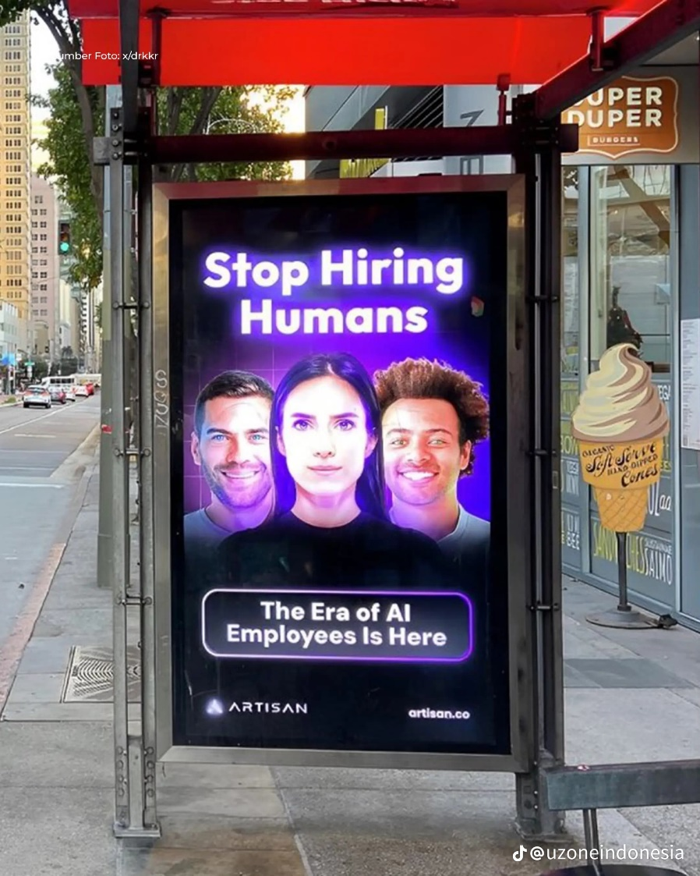
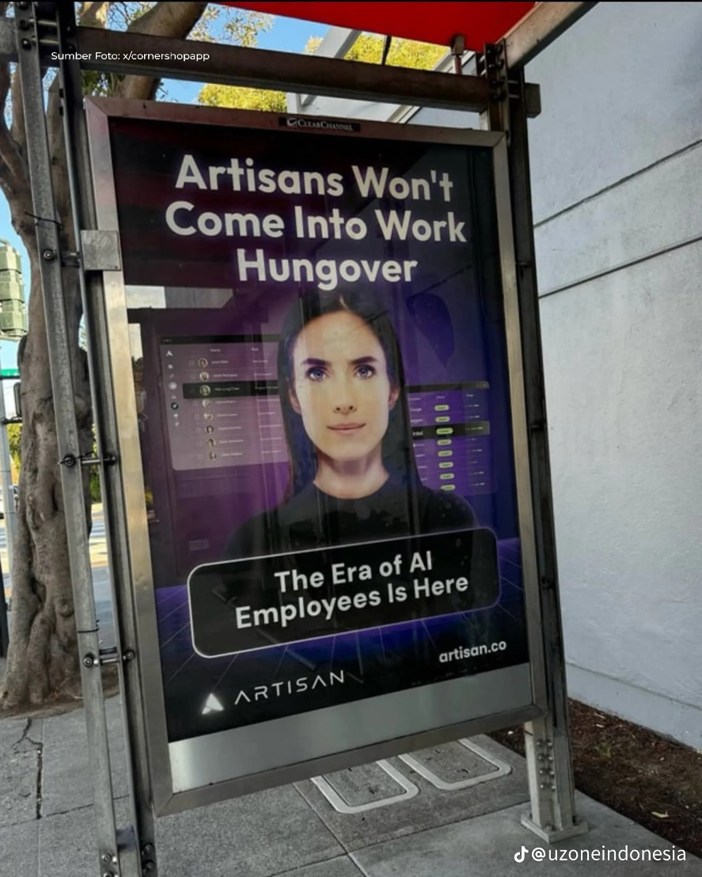
3
3
UNIVERSITAS
MUHAMMADIYAH JEMBER
Uji Komprehensif
Muhammad Umam Mubarok
sc
RUMUSAN MASALAH

Slide 7
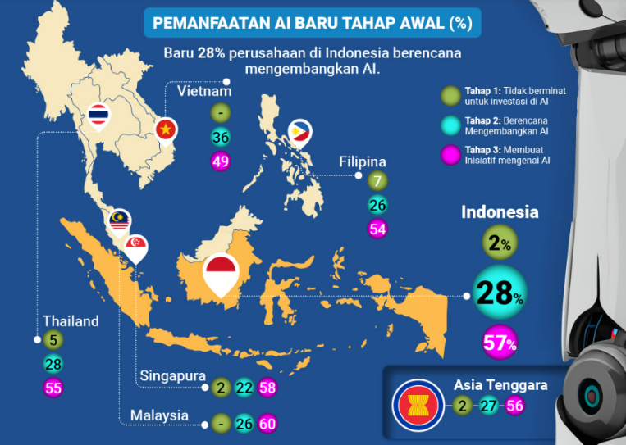
MANFAAT PENELITIAN
3
3
sc
UNIVERSITAS
MUHAMMADIYAH JEMBER
SEMINAR HASIL
BAB I PENDAHULUAN
PILLOW CREATIVE ID
3
Sumber : https://www.tempo.co/
Sumber : https://katadata.co.id/
Di Asia Tenggara, hanya 28% perusahaan di Indonesia yang berencana mengembangkan AI, sementara 57% masih dalam tahap awal pemahaman dan 2% tidak tertarik.
Data menunjukkan bahwa negara maju seperti Swedia (37%), Amerika Serikat (35%), Jepang (34%), dan Austria (30%) memimpin dalam perkembangan Artificial Intelligence (AI) untuk meningkatkan produktivitas.
7
4

Slide 8
3
sc
UNIVERSITAS
MUHAMMADIYAH JEMBER
PILLOW CREATIVE ID
LANDASAN TEORI
3
oi
METODE PENELITIAN
4
7

Slide 9
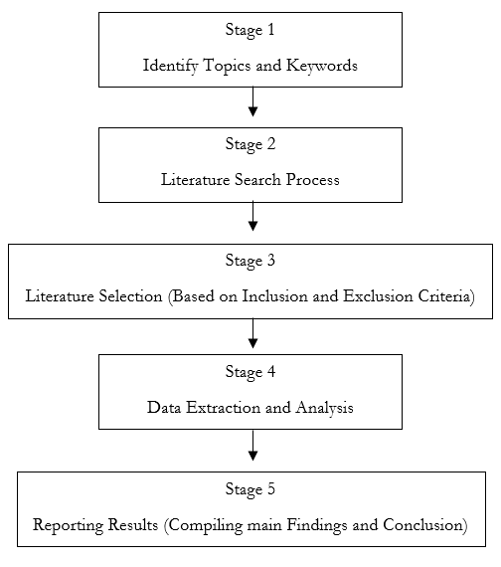
3
3
UNIVERSITAS
MUHAMMADIYAH JEMBER
SEMINAR HASIL
BAB II TINJAUAN PUSTAKA
PILLOW CREATIVE ID
Sumber : (Kitchenham, 2021)
Metode penelitian yang digunakan adalah Systematic Literature Review (SLR) yang bertujuan untuk mengidentifikasi, meninjau, dan mengevaluasi berbagai studi terkait guna memperoleh hasil yang komprehensif dan merangkumnya secara menyeluruh.
3
Kata kunci yang digunakan dalam penelitian ini adalah "AI dalam pemasaran digital" digunakan untuk mengumpulkan artikel dari basis data terkemuka seperti Scopus, ScienceDirect, Springer, dan IEEE Xplore. Artikel dievaluasi berdasarkan kriteria inklusi dan eksklusi, dengan mempertimbangkan tahun publikasi, jenis artikel, status publikasi, dan relevansi terhadap tujuan penelitian.
sc
5q

Slide 10
TUJUAN PENELITIAN
xd
3
UNIVERSITAS
MUHAMMADIYAH JEMBER
SEMINAR HASIL
BAB I PENDAHULUAN
PILLOW CREATIVE ID
ALAT ANALISIS
3
NVivo
4
01
3
02
VOSviewer
sc
7
jh
PILLOW CREATIVE ID

Slide 11
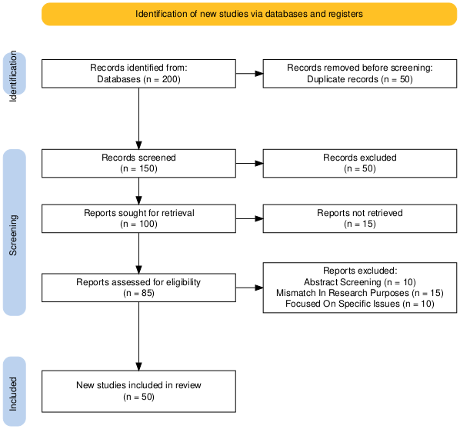
3
3
3
UNIVERSITAS
MUHAMMADIYAH JEMBER
SEMINAR HASIL
BAB II TINJAUAN PUSTAKA
PILLOW CREATIVE ID
7
sc
4

Slide 12
3
sc
UNIVERSITAS
MUHAMMADIYAH JEMBER
PILLOW CREATIVE ID
3
HASIL DAN PEMBAHASAN
4
7
METODE PENELITIAN

Slide 13
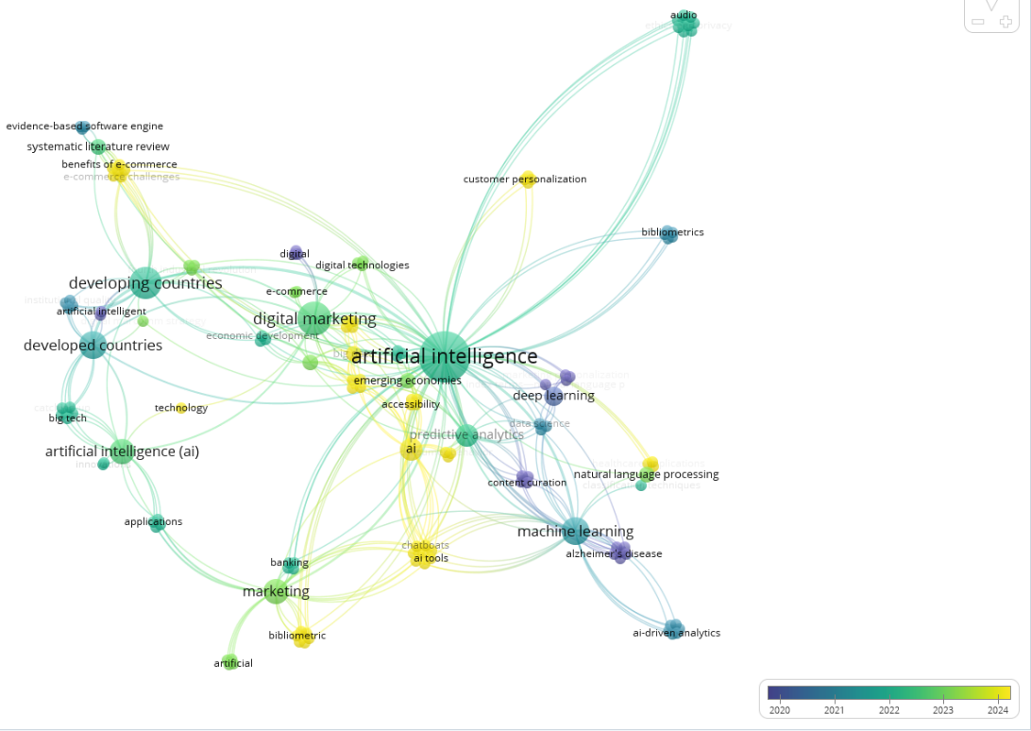
3
LANDASAN TEORI
3
sc
UNIVERSITAS
MUHAMMADIYAH JEMBER
SEMINAR HASIL
BAB II TINJAUAN PUSTAKA
PILLOW CREATIVE ID
3
Berdasarkan analisis penelitian dengan VOSviewer, AI menjadi pusat utama yang terhubung dengan istilah seperti digital marketing dan machine learning, menegaskan perannya dalam transformasi pemasaran digital. Klaster menunjukkan AI berkontribusi pada personalisasi pelanggan dan chatbot untuk meningkatkan pengalaman pengguna. Negara maju fokus pada implementasi teknologi canggih seperti big data, sementara negara berkembang menghadapi tantangan adopsi dan akses teknologi, meskipun memiliki potensi besar untuk mendukung pertumbuhan ekonomi digital.
4
7

Slide 14
3
3
UNIVERSITAS
MUHAMMADIYAH JEMBER
SEMINAR HASIL
BAB II TINJAUAN PUSTAKA
PILLOW CREATIVE ID
Penelitian ini menunjukkan bahwa Artificial Intelligence (AI) memiliki potensi besar untuk meningkatkan efektivitas strategi pemasaran digital, baik di negara maju maupun berkembang. Di negara maju, AI digunakan untuk personalisasi konten, analitik prediktif, dan optimasi iklan digital, sementara di negara berkembang, adopsinya masih terhambat oleh keterbatasan infrastruktur, akses teknologi, dan sumber daya manusia.
3
4
Hal ini sejalan dengan Teori Technology Acceptance Model (TAM) yang menekankan pentingnya perceived usefulness dan perceived ease of use dalam mendorong adopsi teknologi (Davis, 1989), serta teori Diffusion of Innovation (DOI) yang menyoroti bahwa keunggulan relatif, kompatibilitas, dan kompleksitas memengaruhi penyebaran inovasi dalam masyarakat (Rogers, 2003).
Di negara maju, infrastruktur yang mendukung mempercepat adopsi AI, sedangkan di negara berkembang diperlukan strategi untuk mengatasi hambatan agar dapat memanfaatkan potensi AI dalam meningkatkan daya saing.
7
sc
5q

Slide 15
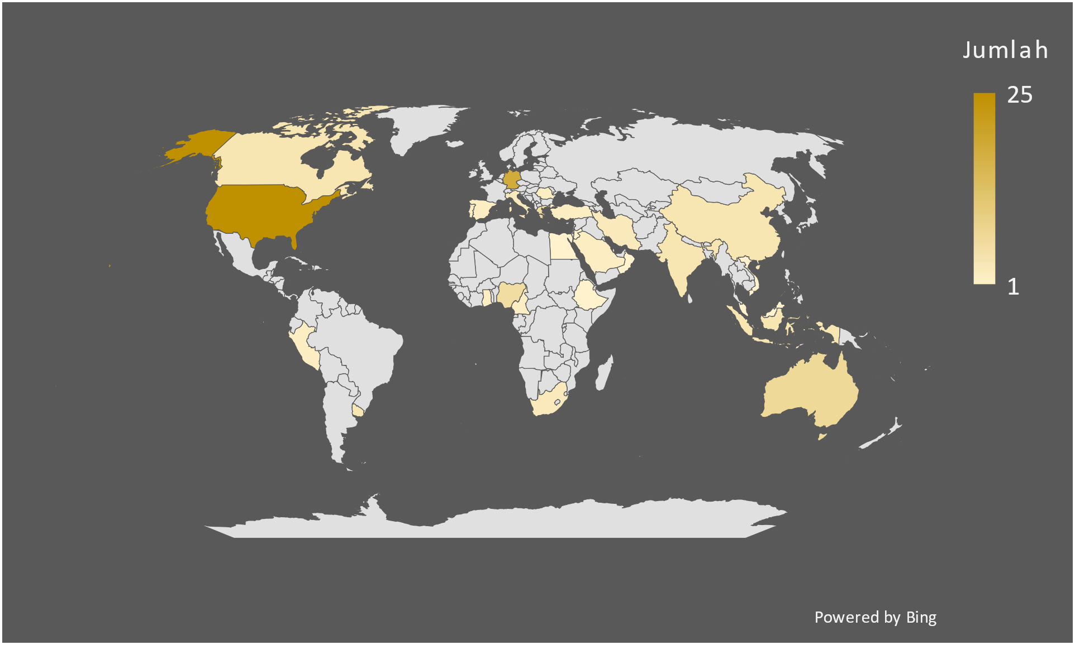
3
LANDASAN TEORI
3
sc
UNIVERSITAS
MUHAMMADIYAH JEMBER
SEMINAR HASIL
BAB II TINJAUAN PUSTAKA
PILLOW CREATIVE ID
Artikel yang digunakan dalam penelitian ini dipetakan berdasarkan lokasi geografisnya, seperti yang ditunjukkan pada Gambar berikut ini:

Slide 16
3
sc
UNIVERSITAS
MUHAMMADIYAH JEMBER
PILLOW CREATIVE ID
3
KESIMPULAN
4
7
METODE PENELITIAN

Slide 17
TUJUAN PENELITIAN
xd
3
UNIVERSITAS
MUHAMMADIYAH JEMBER
Uji Komprehensive
PILLOW CREATIVE ID
3
Penelitian ini menyimpulkan bahwa pemanfaatan Artificial Intelligence (AI) dalam strategi pemasaran digital secara signifikan meningkatkan efisiensi dan efektivitas pemasaran, terutama di negara maju yang didukung oleh infrastruktur teknologi canggih dan kebijakan yang mendukung. Sebaliknya, negara berkembang menghadapi tantangan seperti infrastruktur terbatas, literasi digital rendah, dan biaya implementasi tinggi, namun memiliki potensi besar untuk meningkatkan daya saing dan keterlibatan pelanggan jika hambatan ini dapat diatasi.
4
01
3
Penelitian ini menyoroti pentingnya strategi khusus untuk mempercepat adopsi AI di negara berkembang, serta perlunya inovasi berkelanjutan di negara maju. Keterbatasan penelitian ini mencakup ketergantungan pada data sekunder dan cakupan literatur yang terbatas, sehingga penelitian di masa depan disarankan untuk menggunakan data primer dan memperluas sumber penelitian.
02
sc
7
jh
PILLOW CREATIVE ID

Slide 18
4
UNIVERSITAS
MUHAMMADIYAH JEMBER
PILLOW CREATIVE ID
7
3
TERIMA KASIH
bibi
sc
PILLOW CREATIVE STUDENT
NIM. 123456789
Pembimbing I :
Pembimbing II :
3

